Slide 1
ΑΠΟΘΗΚΕΣ ΔΕΔΟΜΕΝΩΝ ΚΑΙ ΕΞΟΡΥΞΗ ΓΝΩΣΗΣ
Τασιόπουλος Εμμανουήλ

Slide 2
Data Set
Μέγεθος Data Set: 10.000 X 14
Χαρακτηριστικά Data Set
RowNumber
CustomerId
Surname
CreditScore
Geography
Gender
Age
Tenure
Balance
NumOfProducts
HasCrCard
IsActiveMember
EstimatedSalary
Exited
Πελατειακά Δεδομένα Τραπεζών
Στοχος η εύρεση αποχώρησης ενός πελάτη
Binary ζητουμενο [0 - 1]

Slide 3
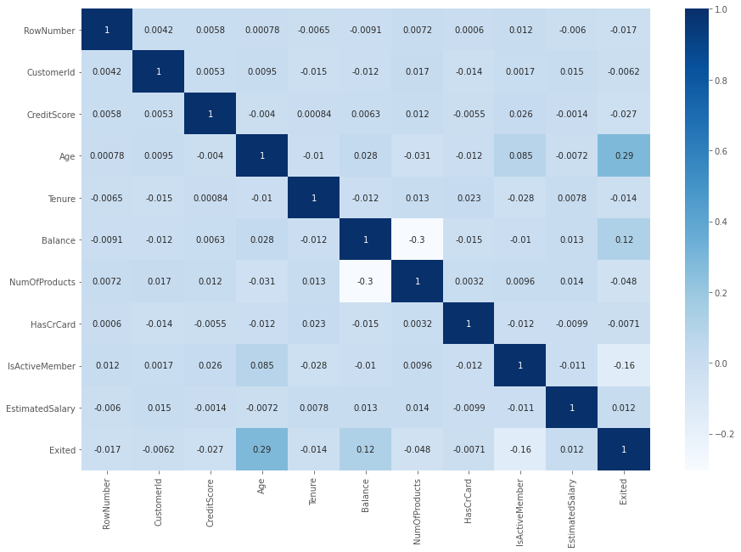
Heat Map του Data Set

Slide 4
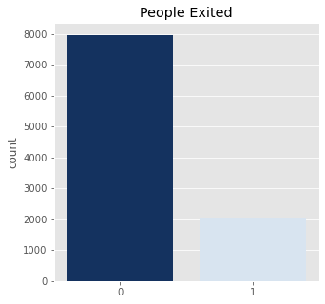
Πελάτες που αποχώρησαν

Slide 5
ΠΡΟΕΠΕΞΕΡΓΑΣΙΑ ΔΕΔΟΜΕΝΩΝ

Slide 6
Διαγραφή στηλών
Στήλες που αφαιρέθηκαν
RowNumber
CustomerId
Surname
Geography
Απαλοιφή αχρείαστων χαρακτηριστικών

Slide 7
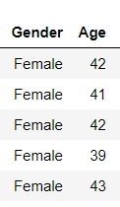
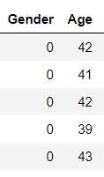
Αλλαγή τιμών σε 1 και 0
Πρίν
Μετά
[Gender]
Male: 1
Female: 0

Slide 8
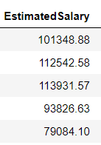
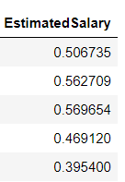
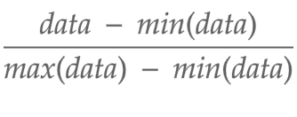
Κανονικοποίηση (Normalization)
Πρίν
Μετά
Υπολογισμός

Slide 9
Διαχωρισμός σε
[train - test]
train_test_split(x, y, test_size=0.10, random_state=7)
Train
x_train: [9000, 9]
y_train: [9000, 1]
Test
x_test: [1000, 9]
y_test: [1000, 1]

Slide 10
ΑΛΓΟΡΙΘΜΟΙ ΤΑΞΙΝΟΜΗΣΗΣ

Slide 11
SVM(support vector machine)
ΚΝΝ(k-nearest neighbors)
RANDOM FOREST
NAIVE BAYES

Slide 12
Σύγκριση Αλγορίθμων

Slide 13
Σύγκριση των αποδόσεων
Αλγόριθμος
Απόδοση
SVM | 0.867
RandomForest | 0.862
KNN | 0.839
Naive Bayes | 0.836

Slide 14
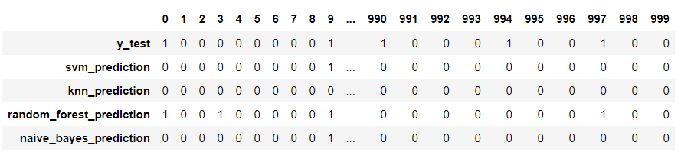
Μία διαφορετική προσέγγιση

Slide 15
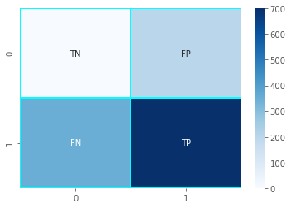
Confusion Matrixes
Σωστές προβλέψεις
TN (True Negatives): Τιμές που είναι αρνητικές και ο αλγόριθμος τις ταξινόμησε σωστά
TP (True Positives): Τιμές που είναι θετικές και ο αλγόριθμος τις ταξινόμησε σωστά
Λανθασμένες προβλέψεις
FN (False Negative): Τιμές που είναι αρνητικές και ο αλγόριθμος δεν ταξινόμησε σωστά
FP (False Positive): Τιμές που είναι θετικές και ο αλγόριθμος δεν ταξινόμησε σωστά

Slide 16
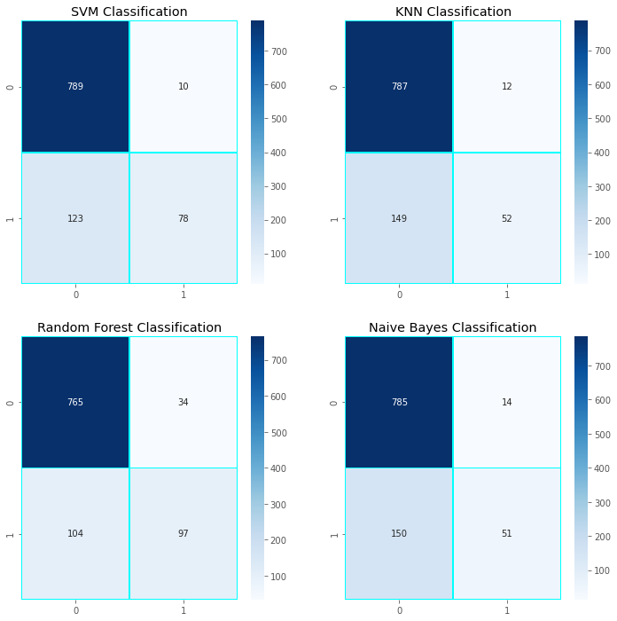
Σύγκριση των Confusion Matrixes

Slide 17
ΤΕΛΟΣ !

